Slide 1
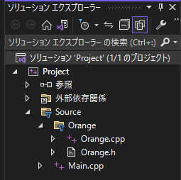
クラス
まずはクラスの基本的な使い方を学習しましょう。
プロジェクトにMain.cppとOrange.cpp/.hを追加しましょう。

Slide 2
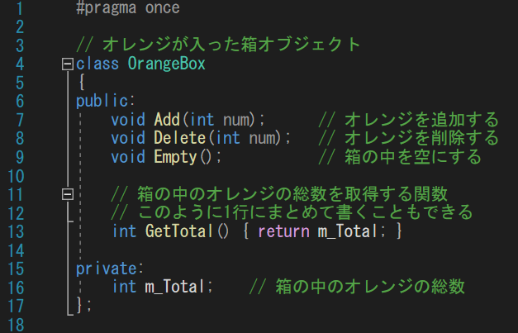
クラス
Orange.hを書きます。

Slide 3
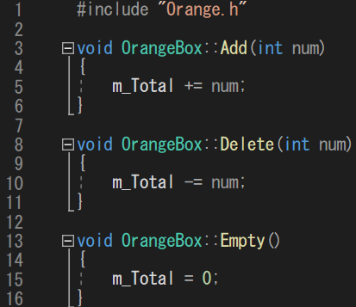
クラス
Orange.cppを書きます。

Slide 4
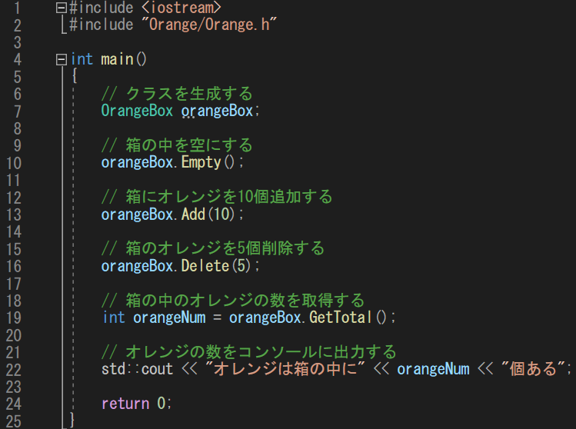
クラス
Main.cppを書きます。

Slide 5
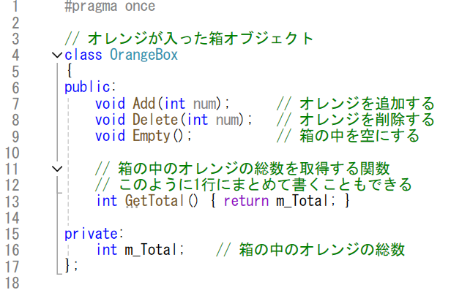
クラス
今回のメンバ関数（オブジェクトの機能）です。

Slide 6
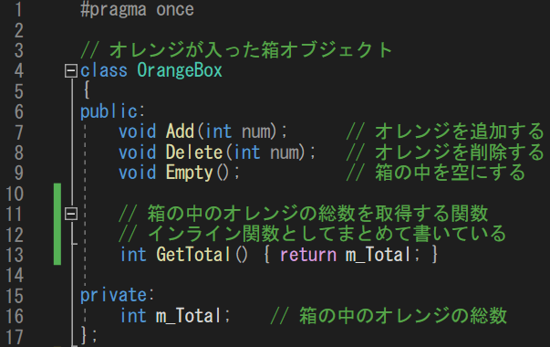
クラス
今回のメンバ変数（オブジェクトのデータ）です。

Slide 7
クラス
メンバ関数の定義にはクラス名のスコープ解決演算子（::）が必要です。

Slide 8
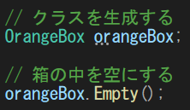
クラス
クラスの使い方はC言語の構造体と同じです。
変数として宣言して、ドット記号でメンバにアクセスします。
もしクラスのポインタ型であればアロー演算子(->)になるのも同じです。

Slide 9
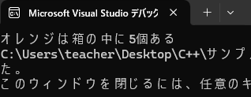
クラス
実行すると箱の中身の個数が表示されます。

Slide 10
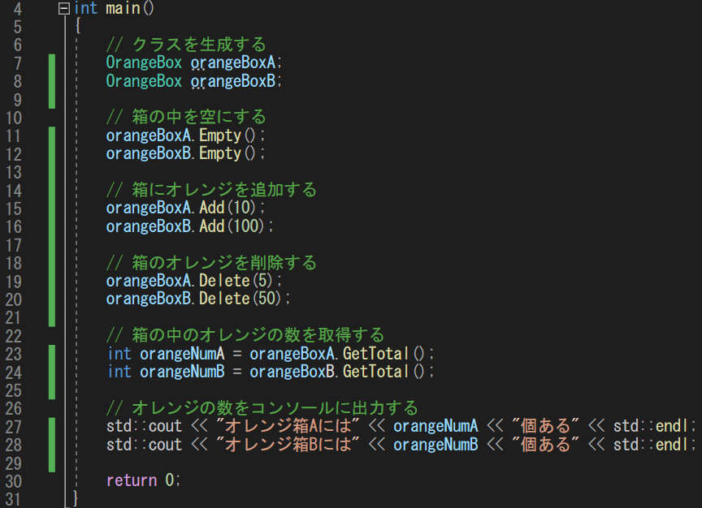
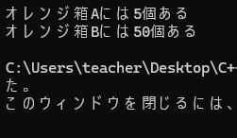
クラス
クラスも変数ですので複数宣言した場合はそれぞれで制御されます。

Slide 11
補足
C++はcoutでコンソールに文字を出力します。
coutと「<<」で簡単に文字を連結させることができて便利です。
また末尾にはendl（1行終了）をつけてあげましょう。
※使用する場合はiostreamをインクルードしましょう。

